Slide 1
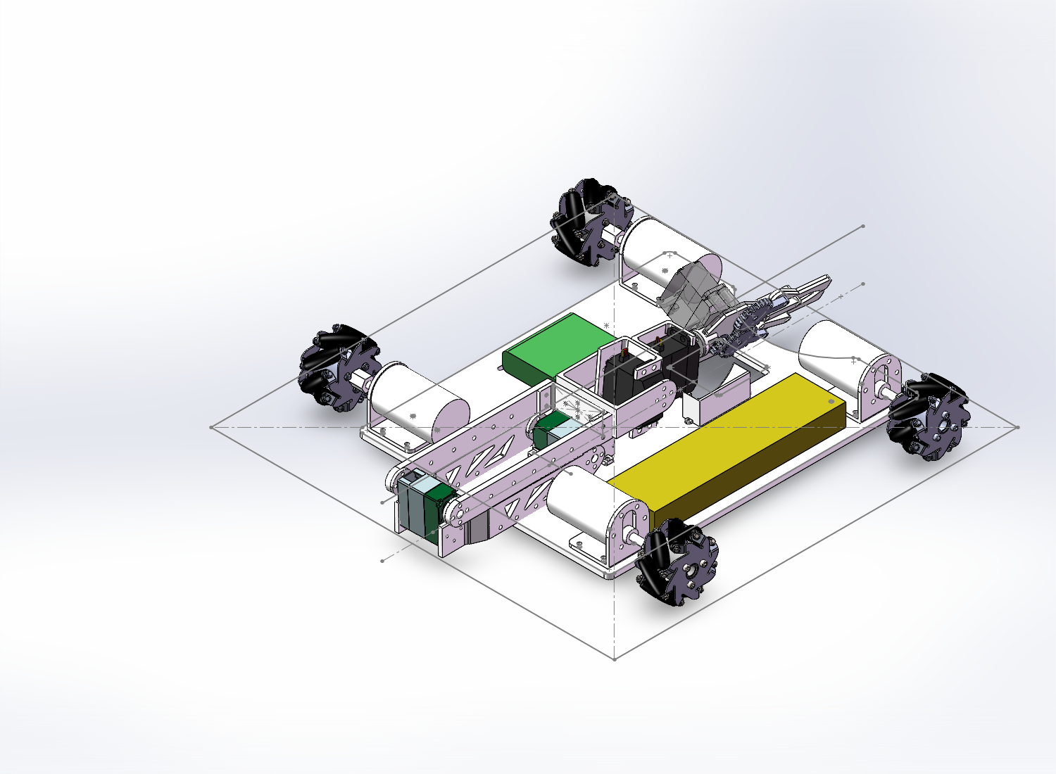
结构组中期汇报
不晦启明队
结构组 顾翊天 周汐玥
汇报进度截至 2026年10月16日
低矮麦轮底盘与折返机械臂
移动对位、矿石抓取与递交的结构方案
01 / 15
Notes:
主讲建议时长 15 秒
我们采用低矮麦轮底盘和折返机械臂。底盘负责移动与对位，肩肘主臂负责伸出和抬升，夹爪负责末端动作。今天重点汇报底盘布局、机械臂设计与装配方案。
资料来源：D:\SW2025 DATA\file\校内赛\ver0.1\新建文件夹\整车图纸.SLDASM；队员2026年10月15日确认。
状态说明：截至2026年10月15日，零件已加工，整车未装配；几何与动画示意不等同于实物功能验证。

Slide 2
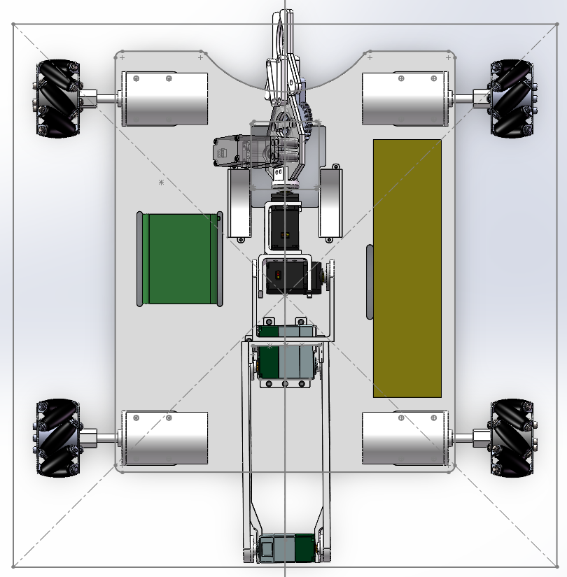
底盘整体布局
碳纤维承载式底板
底板约250 × 310 × 5 mm
低矮布置，设计离地间隙约5 mm
存矿区域
电池
电子器件尽量水平铺开
控制板
利用底盘平面空间，减少上下叠放
给主臂折叠和线束留出垂向空间
轮组与臂组共同布局
轴距约250 mm，肩部靠近作业侧后缘
控制板、电池与存矿区分开安排
图示未完全配合，夹取舵机尚未收纳
结构组中期汇报
不晦启明队 结构组
Notes:
主讲建议时长 35 秒
底盘以碳纤维底板作为承载基础，尺寸约250乘310毫米、厚5毫米。我们优先在水平面铺开电池和控制板，把高度留给机械臂。轮组与臂组一起布置，轴距约250毫米。图示总装未完全配合，夹取舵机尚未进入收纳孔，不能当作最终过洞姿态。低矮布局是稳定性设计的出发点，但不能仅凭底盘低就认定不会侧翻。
资料来源：D:\SW2025 DATA\file\校内赛\ver0.1\新建文件夹\整车图纸.SLDASM；队员确认的选材、平铺和短轴距设计意图。
状态说明：截至2026年10月15日，零件已加工，整车未装配；几何与动画示意不等同于实物功能验证。

Slide 3
底板镂空与矿石避让
1
1 电池绑带固定孔
穿过绑带，限制电池移动
肩轴中心
2 舵机收纳孔
2
夹爪放平后，为下置舵机让位
4
矿石靠近此侧
3 控制板过线孔
线束穿板，便于控制板与执行器连接
3
4 弧形矿石避让口
作业侧后缘
R75弧口为矿石保留避让空间
肩部中心靠近后缘，缩短向车外夹取的距离
结构组中期汇报
不晦启明队 结构组
Notes:
主讲建议时长 30 秒
底板开孔按实际用途分别说明：两条长孔用于固定电池绑带，较大的异形孔用于夹取舵机收纳，控制板一侧的长孔用于过线，弧口用于矿石避让。作业方向改为靠近肩部的一侧：肩部转轴中心靠近底板后缘，夹取时让这一侧后缘靠近矿石，减少向车外伸出的距离。
资料来源：D:\SW2025 DATA\file\校内赛\ver0.1\新建文件夹\整车图纸.SLDASM；队员2026年10月15日逐项确认的孔用途与作业侧；肩轴中心到后缘的当前CAD纵向投影约78.1 mm。
状态说明：截至2026年10月15日，零件已加工，整车未装配；几何与动画示意不等同于实物功能验证。

Slide 4
麦轮底盘的移动与对位
向作业端前进
向左平移
逆时针转向
俯视图，三角标记为作业端
轮旁箭头表示各轮滚动驱动方向，反向运动时四轮箭头全部反向
结构组中期汇报
不晦启明队 结构组
04 / 15
Notes:
主讲建议时长 20 秒
三个图按X型麦轮滚子布置，作业端朝上。向前时四轮同向；向左横移时前左、后右向后，前右、后左向前；逆时针转向时左侧两轮向后、右侧两轮向前。这里画的是轮的滚动驱动方向，实际电机正负号要结合安装方向校准。反向运动时将四轮方向全部反向。
资料来源：D:\SW2025 DATA\file\校内赛\ver0.1\新建文件夹\整车图纸.SLDASM；WPILib MecanumDrive运动学与驱动类原理 https://docs.wpilib.org/en/stable/docs/software/kinematics-and-odometry/mecanum-drive-kinematics.html https://docs.wpilib.org/en/latest/docs/software/hardware-apis/motors/wpi-drive-classes.html
状态说明：截至2026年10月15日，零件已加工，整车未装配；几何与动画示意不等同于实物功能验证。

Slide 5
机械臂设计与关节运动
删除底座回转
R3 末端俯仰
减少根部轴系和高度堆叠
车身转向部分承担朝向调整
R4 绕臂长轴自转
R2 肘部俯仰
肩肘舵盘直连
不另设外置带轮或齿轮减速级
主臂采用PLA打印主体
G1 夹取开合
折返与末端自转收纳
夹持矿石中间细腰
R1 肩部俯仰
将夹取舵机转入底盘凹槽
保留必要动作，控制占用空间
R1 / R2：主臂设计 R3 / R4 / G1：夹爪动作接口
结构组中期汇报
不晦启明队 结构组
05 / 15
Notes:
主讲建议时长 50 秒
主臂肩部和肘部都做俯仰，末端还有俯仰、绕臂长轴自转和夹取开合，共五个动作接口。图示统一向左侧作业，即从靠近肩部的底板后缘伸出，可减少到矿石的距离；矿石夹持点在中间细腰。我们有意删除参考串联机械臂的底座回转，用底盘转向部分补充朝向调整，以减少根部结构与高度。肩肘由舵机通过舵盘直连臂段，主臂主体采用PLA打印，服务轻载和降本目标。收纳时臂段折返，夹爪放平并自转调姿，使夹取舵机朝下进入底板收纳孔。夹爪三轴的内部设计由周汐玥负责。
资料来源：D:\SW2025 DATA\file\校内赛\ver0.1\新建文件夹\整车图纸.SLDASM；最新版开源参考说明；队员确认的轴系、传动与材料。
状态说明：截至2026年10月15日，零件已加工，整车未装配；几何与动画示意不等同于实物功能验证。

Slide 6
装配方式与顺序
01 底板与轮组
按计划攻丝后锁螺钉
先定位电机固定板，再装轮组
02 肩根与双轴舵机
安装肩部固定块，校正转轴方向
主、副舵盘连接两侧臂板
03 肘部与夹爪接口
先调舵机零位，再锁紧臂段
接入爪组，检查全行程避让
04 复查与动作验证
螺纹与防松、同轴性、轮组方向
线束余量和低速空载动作
01 电机固定板
02 肩部舵盘
03 爪组接口
结构组中期汇报
不晦启明队 结构组
06 / 15
Notes:
主讲建议时长 35 秒
装配分四步。首先按计划在底板攻丝锁螺钉，定位电机固定板并安装轮组。然后固定肩根和双轴舵机，通过主副舵盘连接两侧臂板。肩肘和末端都应先调初始角度，再锁紧连接。最后接入夹爪，低速检查运动方向、全行程避让、螺纹防松和线束余量。目前这些是装配方案，尚未完成实际装配。
资料来源：D:\SW2025 DATA\file\校内赛\ver0.1\新建文件夹\整车图纸.SLDASM；队员确认碳纤维底板计划直接攻丝锁螺钉；装配顺序为依据现结构整理的实施建议。
状态说明：截至2026年10月15日，零件已加工，整车未装配；几何与动画示意不等同于实物功能验证。

Slide 7
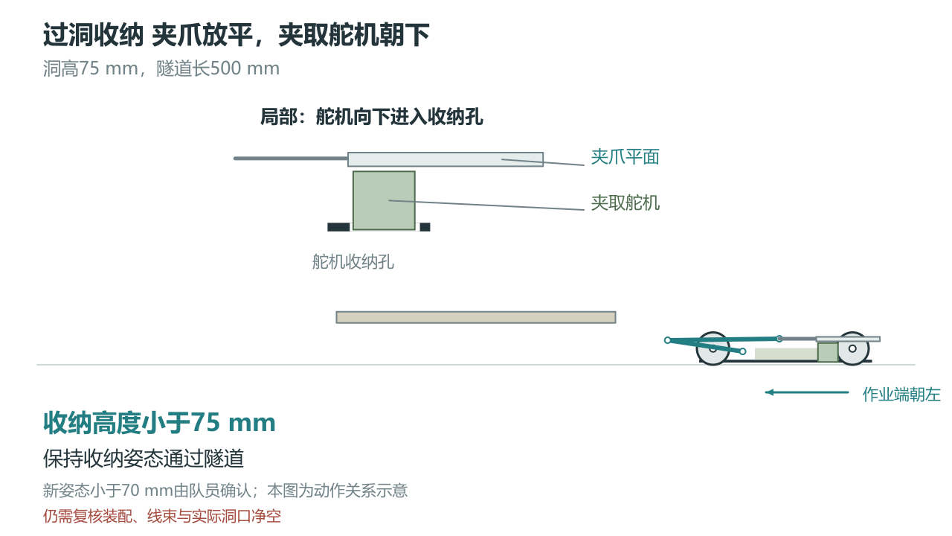
过洞收纳与通行
点击视频播放 无声
结构组中期汇报
不晦启明队 结构组
07 / 15
Notes:
主讲建议时长 25 秒
肩肘保持折返，夹爪放平，夹取舵机朝底板一侧收纳。新收纳姿态满足小于75毫米的通行高度要求，队员确认新姿态已经小于70毫米。动画用于说明动作关系。实际通行仍需检查线束和场地净空。
资料来源：D:\SW2025 DATA\file\校内赛\ver0.1\新建文件夹\整车图纸.SLDASM；D:\QQ\download\Season2027_第七届校内赛规则手册V1.0.pdf第14–15页隧道；新收纳高度小于70 mm和夹爪平放、舵机朝下由队员在批注回复中确认。
状态说明：截至2026年10月15日，零件已加工，整车未装配；几何与动画示意不等同于实物功能验证。

Slide 8
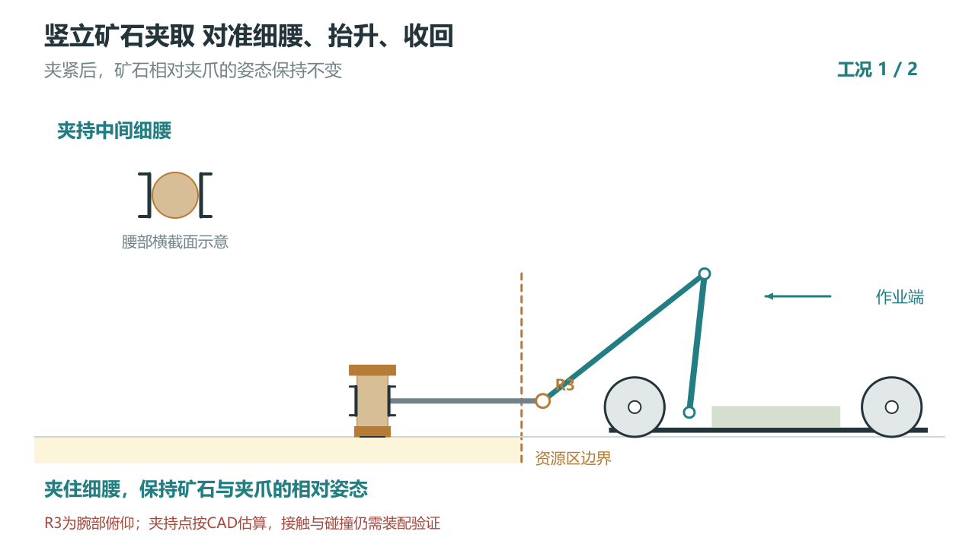
不同矿石姿态的夹取
1
竖立与侧躺工况
2
都夹持中间细腰
3
侧躺时上方接近
4
抬升并收回
点击视频播放 无声
结构组中期汇报
不晦启明队 结构组
08 / 15
Notes:
主讲建议时长 25 秒
这里连续演示竖立与侧躺两种矿石。都夹中间细腰；侧躺时从上方接近，夹紧后抬升，矿石与夹爪保持相对姿态，一起随腕部俯仰，最后收回。底盘始终停在资源区外。本页约24秒视频与讲解同步进行。
资料来源：D:\SW2025 DATA\file\校内赛\ver0.1\新建文件夹\整车图纸.SLDASM；D:\QQ\download\Season2027_第七届校内赛规则手册V1.0.pdf第19页矿石外形；队员确认增加侧躺工况，夹持中间细腰；夹持点按CAD估算。
状态说明：截至2026年10月15日，零件已加工，整车未装配；几何与动画示意不等同于实物功能验证。

Slide 9
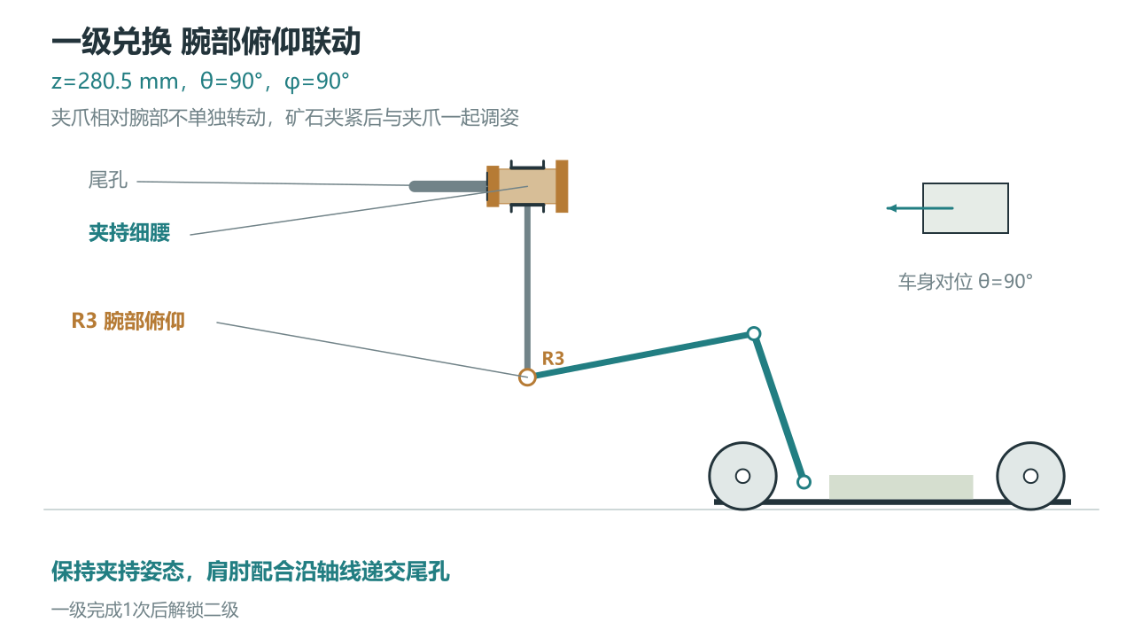
一二三级兑换姿态
1
矿石固定在爪内
2
腕部俯仰联动
3
车身调整方位
4
吸附松爪后退出
点击视频播放 无声
结构组中期汇报
不晦启明队 结构组
09 / 15
Notes:
主讲建议时长 35 秒
兑换时夹爪不相对腕部独立转动，矿石夹紧后保持相对姿态，由腕部俯仰带动整套夹爪调姿。先抬升、再俯仰，肩肘配合递交尾孔，吸附后松爪并退出。一级保持规则固定位姿；二、三级选200毫米高度，方位角45度，倾角分别90和105度。收纳自转保留，但本兑换示意不使用它独立转动矿石。
资料来源：D:\SW2025 DATA\file\校内赛\ver0.1\新建文件夹\整车图纸.SLDASM；D:\QQ\download\Season2027_第七届校内赛规则手册V1.0.pdf第17–19页兑换位姿与解锁条件；队员确认兑换时只由腕部俯仰带动夹爪调姿；按CAD有效夹指区域估算腕轴到夹持中心的侧视距离约166 mm。
状态说明：截至2026年10月15日，零件已加工，整车未装配；几何与动画示意不等同于实物功能验证。

Slide 10
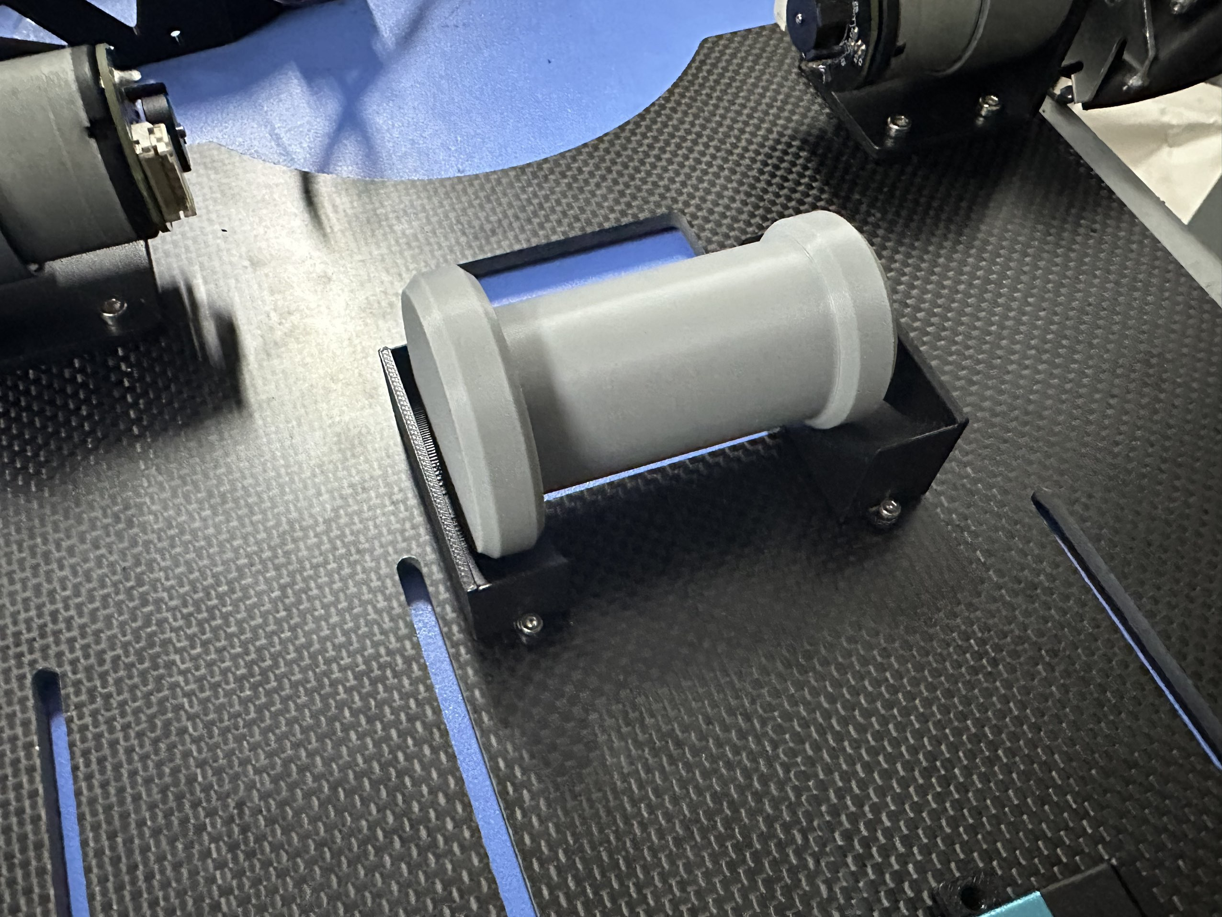
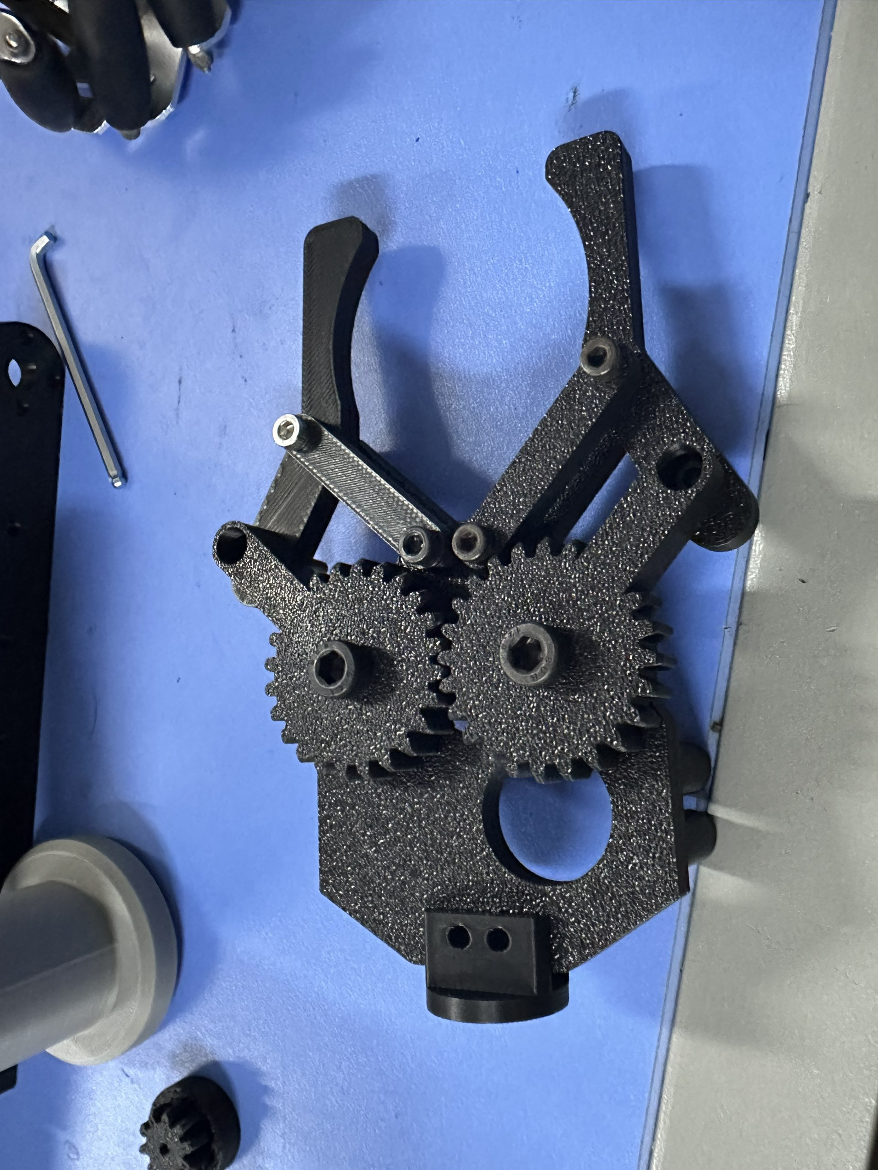
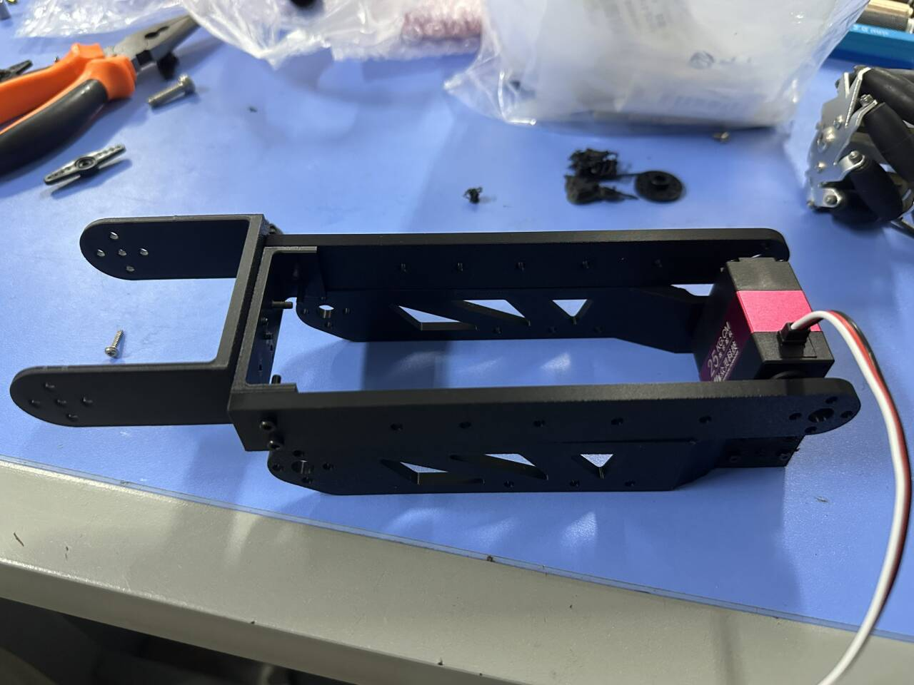
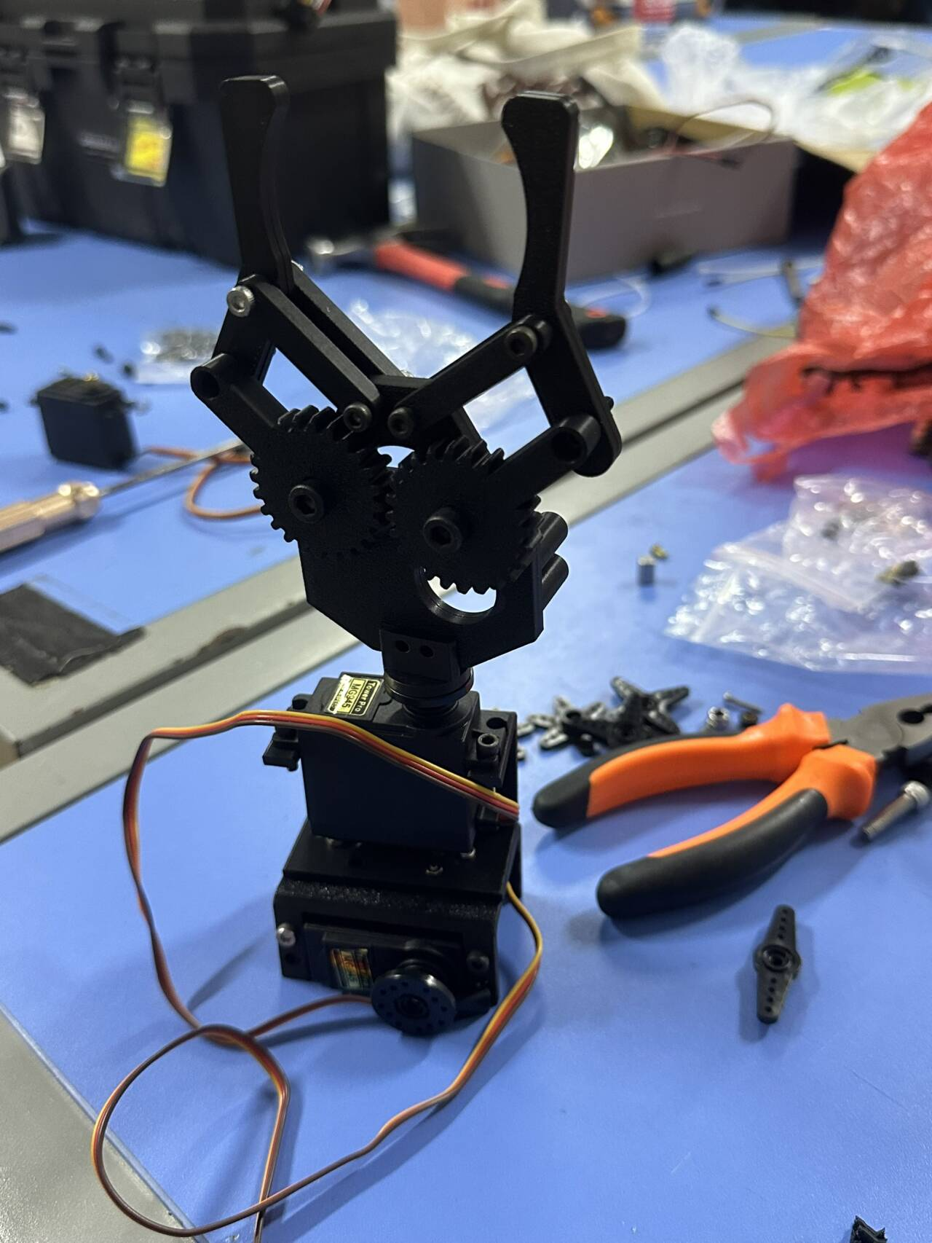
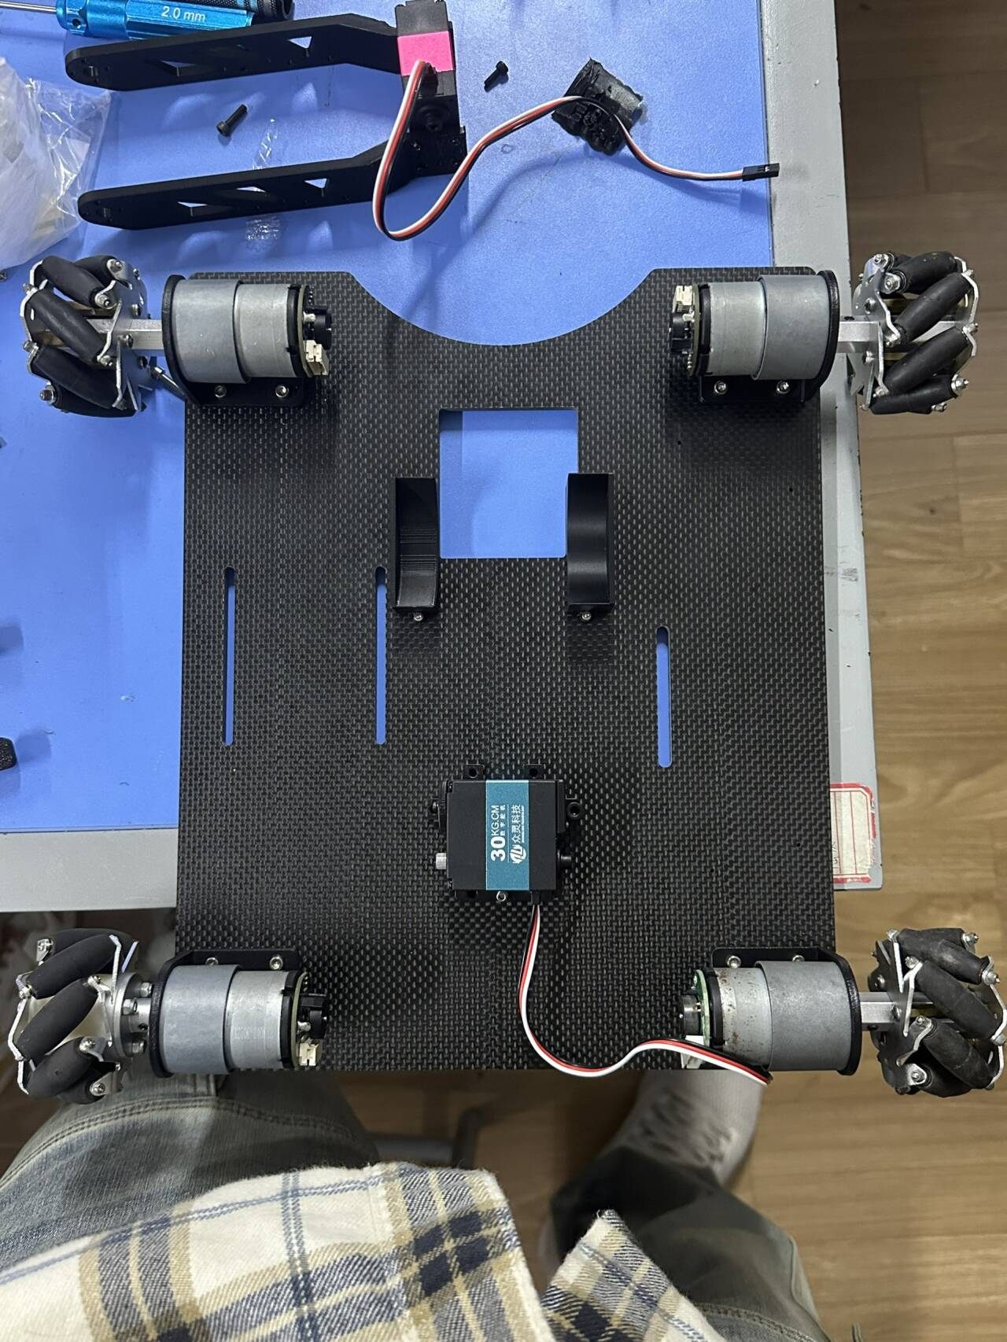
分工、进度与后续安排
实物展示
截至10月16日
全部零件已加工
整车部分装配（一些零件配不上稍作更改）
功能尚未实机验证
顾翊天
底盘、主臂及其余结构
零件采购与装配
周汐玥
夹爪夹取、旋转与俯仰三轴
夹爪机构装配
后续计划
辅助电控组调试并完成组装
结构组中期汇报
不晦启明队 结构组
10 / 15
Notes:
主讲建议时长 30 秒
截至10月15日，零件均已加工，但整车尚未装配，今天的功能展示均为结构方案与模拟。顾翊天负责底盘、主臂及其它结构，并负责零件采购与装配。周汐玥负责夹爪三轴及夹爪机构装配。后续安排为辅助电控组调试。左侧照片区预留，供补入实物图片。
资料来源：队员确认的成员分工、截至10月15日进度及既有装配计划。
状态说明：截至2026年10月15日，零件已加工，整车未装配；几何与动画示意不等同于实物功能验证。

Slide 11
三种姿态与尺寸边界
开局收纳
过洞收纳
作业姿态
约371 × 388 × 151 mm
收纳高度小于70 mm
肩肘展开，末端按任务对位
规则边界：初始400 × 400 × 400 mm，伸展800 × 800 × 800 mm，整车≤6 kg
新收纳高度小于70 mm由队员确认；开局尺寸另为旧CAD几何候选，需装配复核。
结构组中期汇报
答辩备份
11 / 15
Notes:
答辩备份 不计入五分钟主讲
备份：可见实体静态包络约371.2×408.1×77.7毫米，静态图不能直接当作开局合规。末端俯仰上调35度的候选包络约371.2×388.2×150.6毫米。新收纳姿态由队员确认已经小于70毫米，夹爪平放，夹取舵机朝下进入底板收纳孔。该新姿态尚未保存在所选CAD，不能用旧候选包络冒充新姿态的独立测量。右侧作业姿态改为向左、从靠近肩部的一侧伸出。
资料来源：D:\SW2025 DATA\file\校内赛\ver0.1\新建文件夹\整车图纸.SLDASM；新几何提取记录；D:\QQ\download\Season2027_第七届校内赛规则手册V1.0.pdf第9页尺寸与重量要求。
状态说明：截至2026年10月15日，零件已加工，整车未装配；几何与动画示意不等同于实物功能验证。

Slide 12
底板与关节连接细节
底板孔位与局部镂空
计划连接方式
碳板直接攻丝后锁螺钉
电机固定板与肩部固定块先定位
双轴舵机主、副舵盘连接两侧臂板
装配时重点复查
转轴方向与两侧连接是否同轴
舵盘锁紧前是否完成初始位置校正
碳板螺纹的承载、边距与防松
打印孔位、舵机壳体与线束避让
图示孔位来自CAD，实际锁紧与防松能力需装配确认。
结构组中期汇报
答辩备份
12 / 15
Notes:
答辩备份 不计入五分钟主讲
备份：底板有M4与M2等孔特征，队员确认实际计划为直接攻丝锁螺钉。图纸中的孔特征只用于说明设计接口，不能替代碳板螺纹承载验证。双轴舵机两侧的主副舵盘均已在新总装出现，应按实际轴向定位，先完成零位设置再锁紧臂板。
资料来源：D:\SW2025 DATA\file\校内赛\ver0.1\新建文件夹\整车图纸.SLDASM；底板特征树；队员对装配方式的确认。
状态说明：截至2026年10月15日，零件已加工，整车未装配；几何与动画示意不等同于实物功能验证。

Slide 13
关节范围与舵机选型假设
关节 | 选型与角度 | 静态重力矩估算 | 名义换算 条件值
肩部俯仰 | 30等级 270° | 1.30–1.48 N·m | 2.94 N·m
肘部俯仰 | 25等级 270° | 0.79–0.90 N·m | 2.45 N·m
末端三轴 | 15等级 标注360° | 本页不作独立校核 | 角度标注不等于无限回转
估算前提
结论边界
矿石20 g；PLA密度1.24 g/cm³
有效打印体积取65%至100%作敏感性比较
大舵机按75 g、小舵机按60 g估计
若30 / 25的单位为kgf·cm，才作表中换算
未计加速度、冲击、摩擦及全部紧固件
静态估算不能证明连续工作与结构可靠性
结构组中期汇报
答辩备份
13 / 15
Notes:
答辩备份 不计入五分钟主讲
备份：本页用新总装的打印体积与新的轴心距离重新计算静态重力矩。末端打印结构与两台小舵机约0.187至0.217千克，另将末端俯仰舵机按60克计算。把主臂近似为水平最大力臂，肩部约1.30至1.48牛米，肘部约0.79至0.90牛米。30和25是否为kgf·cm需要铭牌确认，表内名义值是条件换算，不能代表连续扭矩或验证合格。
资料来源：D:\SW2025 DATA\file\校内赛\ver0.1\新建文件夹\整车图纸.SLDASM；队员给出的30/25、270°和末端15/360°；体积、质量与静载模型假设。
状态说明：截至2026年10月15日，零件已加工，整车未装配；几何与动画示意不等同于实物功能验证。

Slide 14
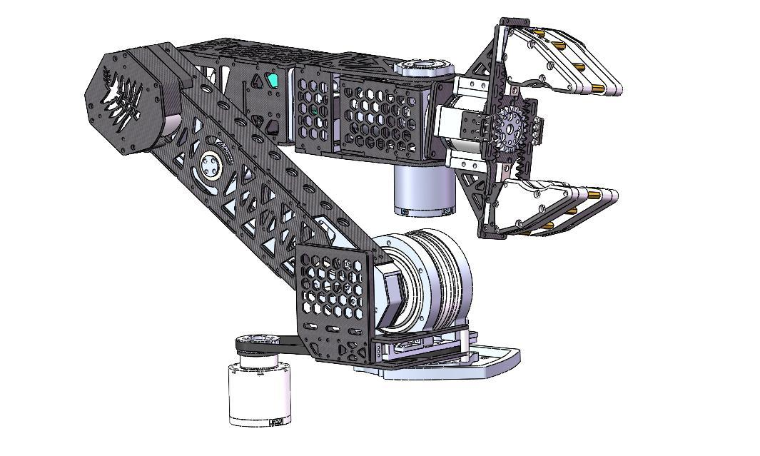
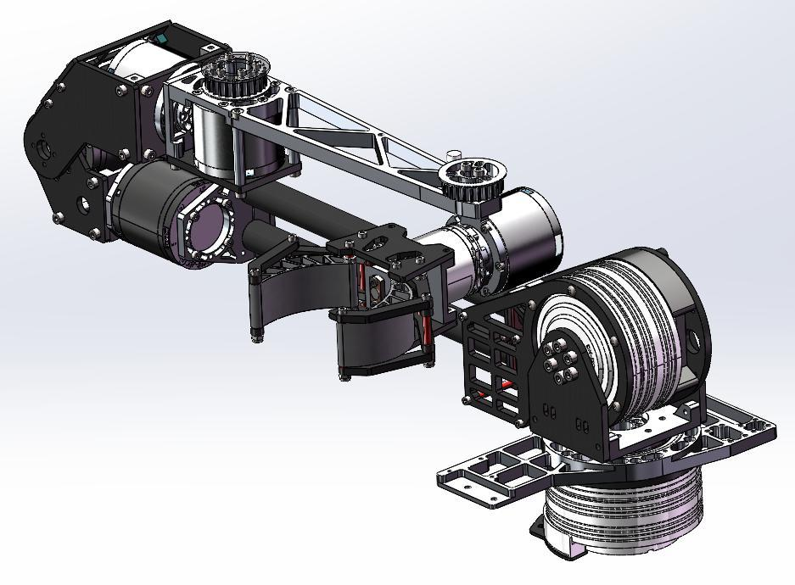
开源借鉴与再设计归类
充分再设计
非充分再设计
无效再设计
删除底座回转轴
肩肘舵盘直连，精简传动
轮距、轴距调整
电子器件平铺与执行器选型
碳纤维底板选材
PLA打印主体与外形适配
参考串联堆叠与折叠布局，没有直接照搬零件或完整尺寸
结构组中期汇报
答辩备份
14 / 15
Notes:
答辩备份 不计入五分钟主讲
备份：主要参考串联堆叠与有限空间布局，折叠方式主要参考沈阳理工。删去底座回转是充分再设计的明确核心依据，直驱作为配套方案说明。轮距轴距变化超过10%仍为队员估计，尚无参考中心距对照。关节电机改舵机仍是电动能源，准确表述为执行器选型。沈阳理工所用图为原文七轴方案，不标成六轴。
资料来源：最新版开源参考说明：不晦启明队_开源参考说明_补充设计版.docx；北理PDF第16页图19 https://bbs.robomaster.com/article/1942225?source=8 ；沈阳理工PDF第6页 https://bbs.robomaster.com/article/1938625?source=11 ；中南 https://bbs.robomaster.com/article/1937997?source=4 ；淘宝 https://item.taobao.com/item.htm?id=797141265068
状态说明：截至2026年10月15日，零件已加工，整车未装配；几何与动画示意不等同于实物功能验证。

Slide 15
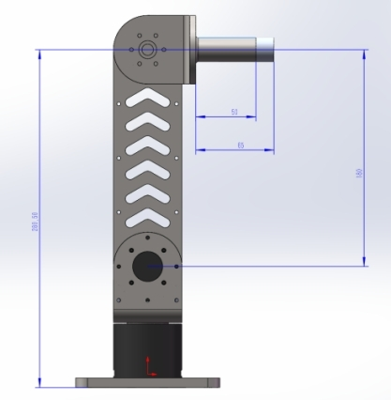
兑换条件与可达性核对
难度 | z mm | θ ° | φ ° | 单次得分 | 解锁条件
一级 | 280.5 | 90 | 90 | 1 | 无需解锁
二级 | 100–200 | 30–60 | 90 | 10 | 一级完成1次
三级 | 100–200 | 30–60 | 90–120 | 20 | 二级累计完成2次
动画采用的代表位姿
完成兑换的关键条件
一级 280.5 / 90 / 90
二级 200 / 45 / 90
三级 200 / 45 / 105
裁判宣布可以兑换后递矿
尾孔与圆柱配合，吸附后释放夹爪
随兑换站到达退矿位姿且不掉落才判成功
腕部俯仰联动，夹持点按CAD估算；接触与三维碰撞仍需实物验证。
结构组中期汇报
答辩备份
15 / 15
Notes:
答辩备份 不计入五分钟主讲
备份：表格仍为规则规定范围，动画二、三级重新选用z=200 mm、θ=45°，φ分别90°和105°。兑换时夹爪与矿石刚性保持相对姿态，仅由腕部俯仰配合肩肘及底盘对位。夹持点按四片夹指共同纵向覆盖区域中部估算，腕俯仰轴到夹持中心的侧视投影距离约166毫米，并非实测夹持点。一级最终二维主臂肩角约116.3度、肘相对角约72.6度；这些是模型角度，不是舵机指令。矿石尾孔约Ø24、孔深60毫米，插入、吸附、退矿及完整空间避让仍需实物验证。
资料来源：D:\QQ\download\Season2027_第七届校内赛规则手册V1.0.pdf第17–19页；CAD有效夹指区域与二维刚性夹持运动约束记录；队员2026年10月16日确认。
状态说明：截至2026年10月15日，零件已加工，整车未装配；几何与动画示意不等同于实物功能验证。

Slide 16
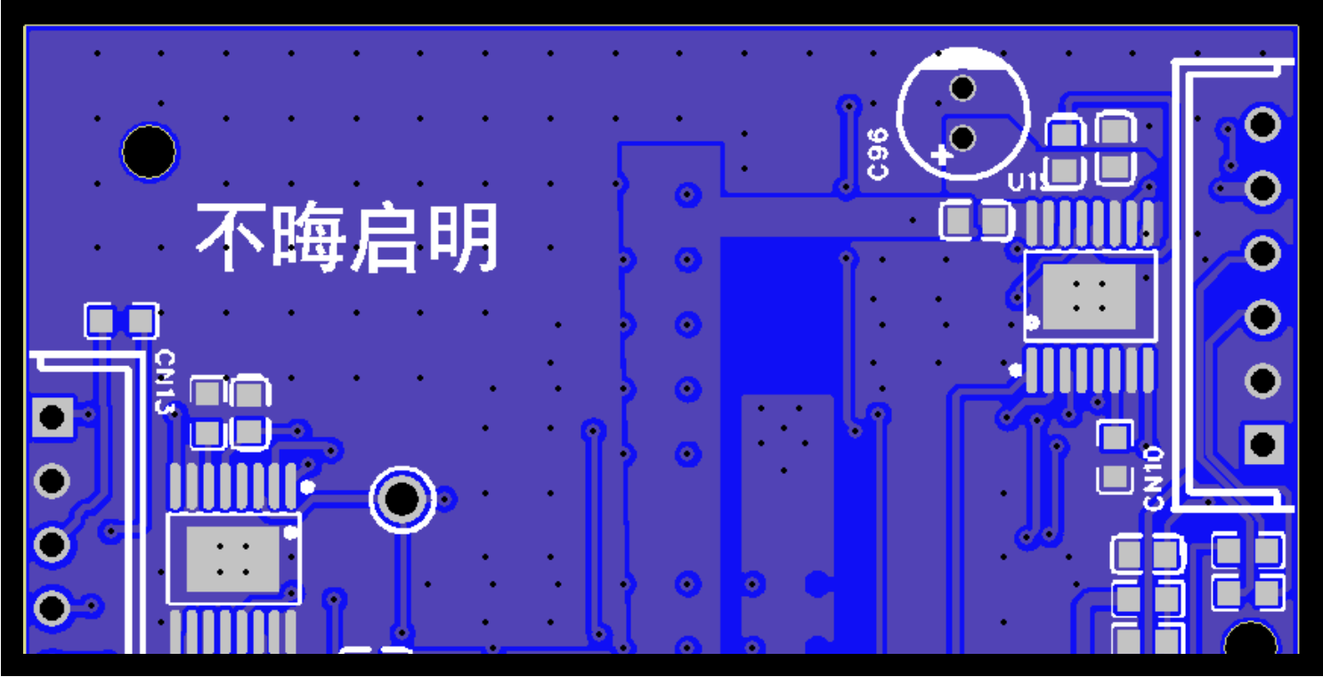
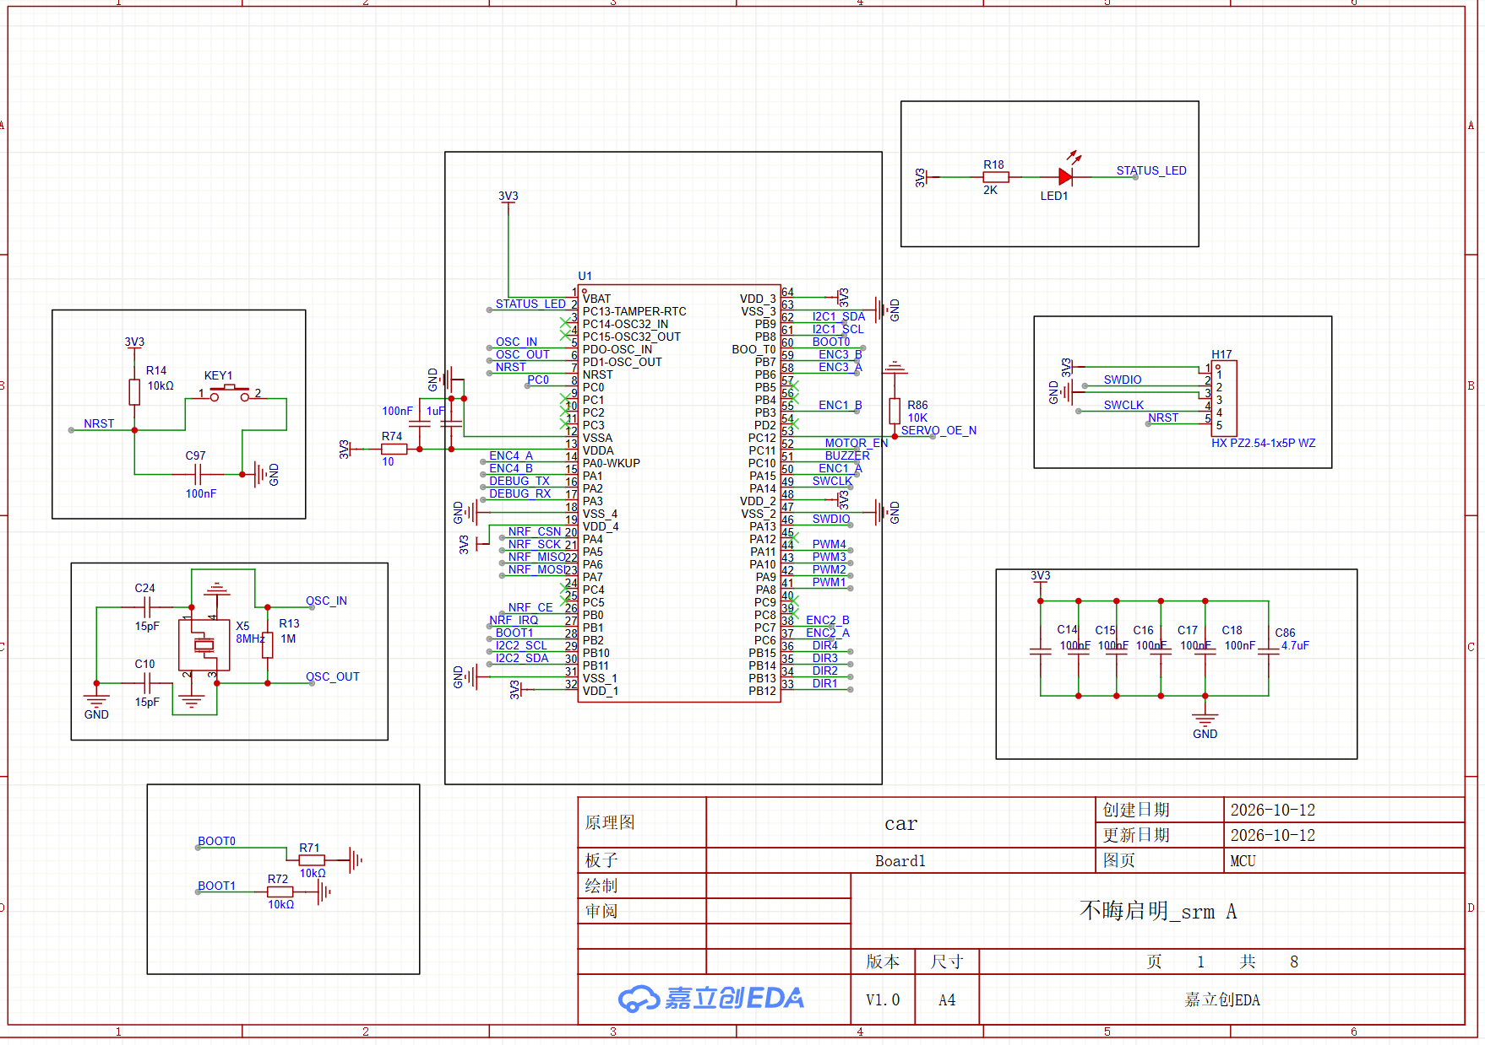
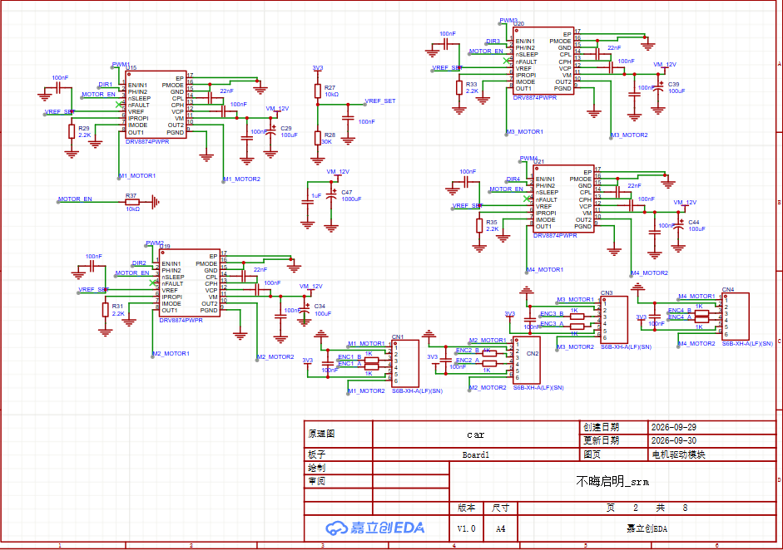
电控部分

Slide 17
图表 1 MCU
图表 2 电机驱动模块
电控部分

Slide 18
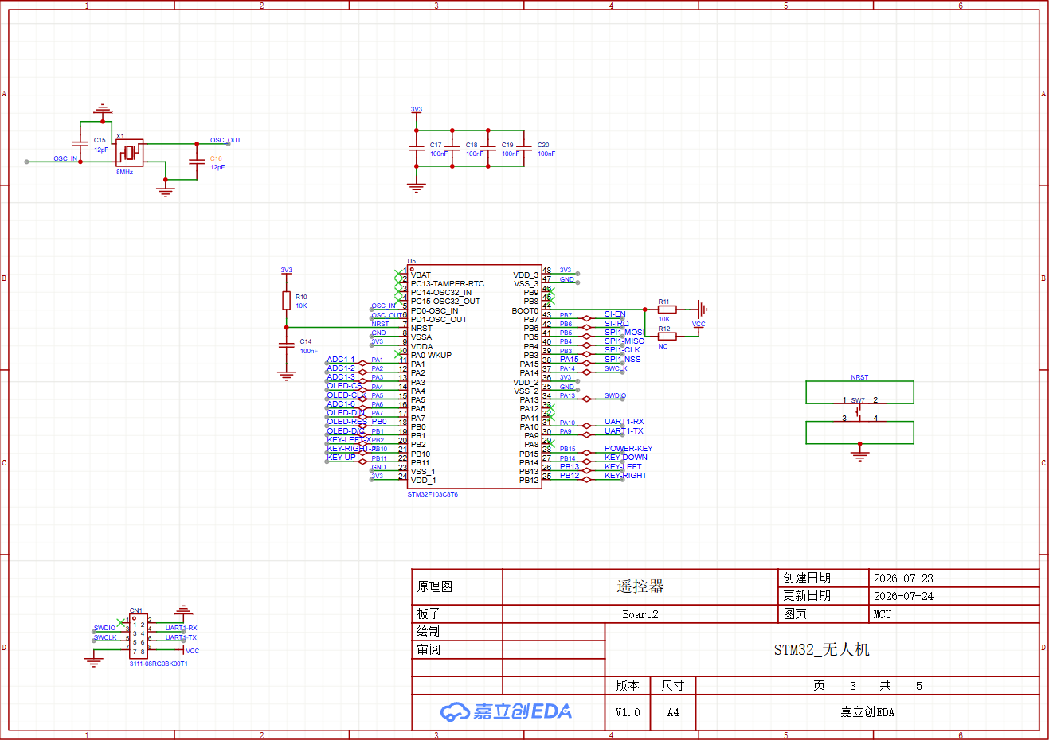
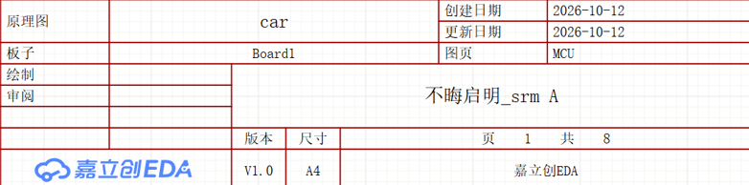
车控采用：
stm32f103rct6
电控部分
图表 1 MCU
图表 2 电机驱动模块

Slide 19
车控采用：
stm32f103rct6
遥控采用：
stm32f103c8t6
均包含复位电路
电控部分
图表 1 MCU
图表 2 电机驱动模块

Slide 20
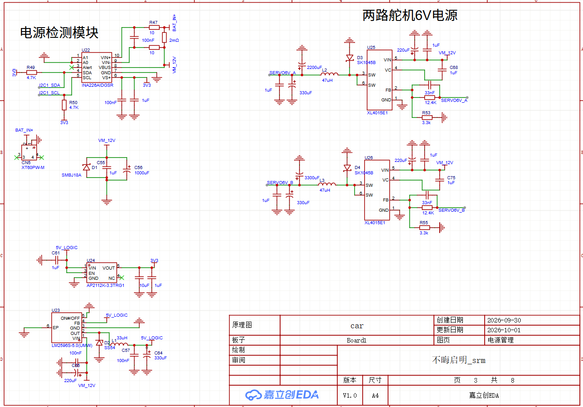
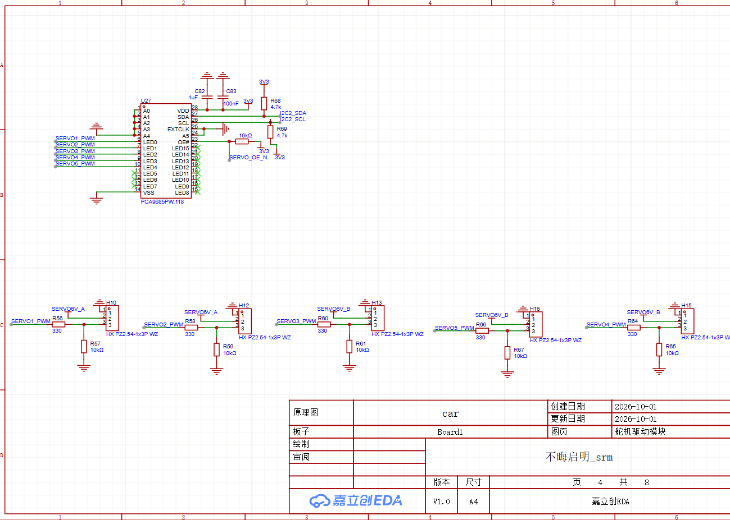
图表 3 电源管理模块
图表 4 舵机驱动模块
电控部分

Slide 21
图表 2 电机驱动模块
图表 4 舵机驱动模块
电控部分
图表 3 电源管理模块

Slide 22
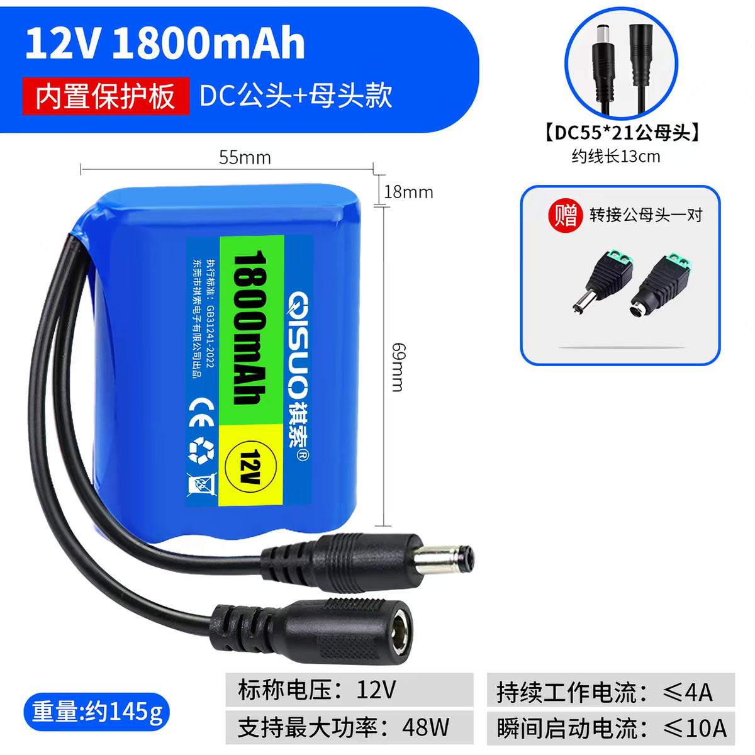
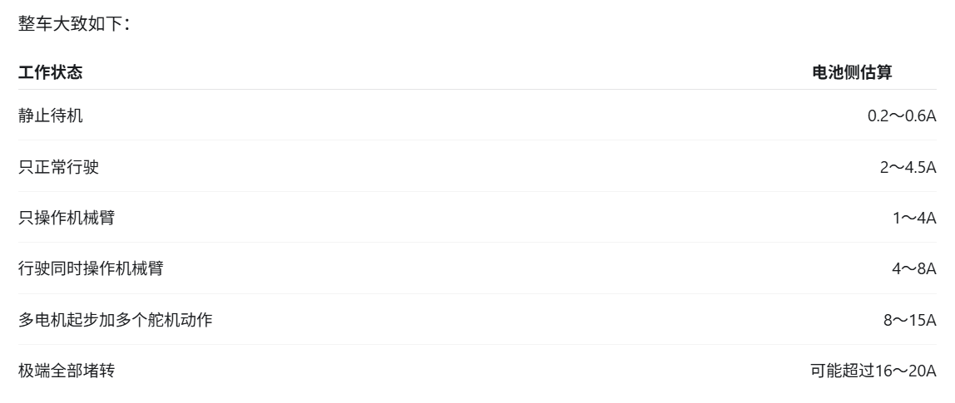
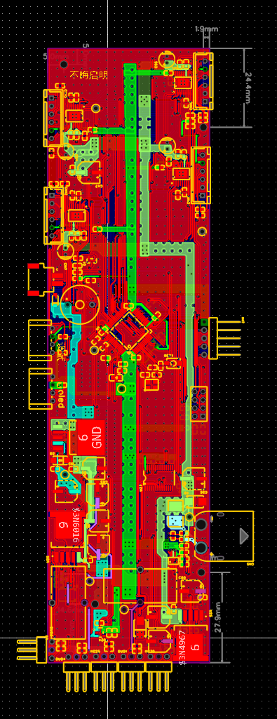
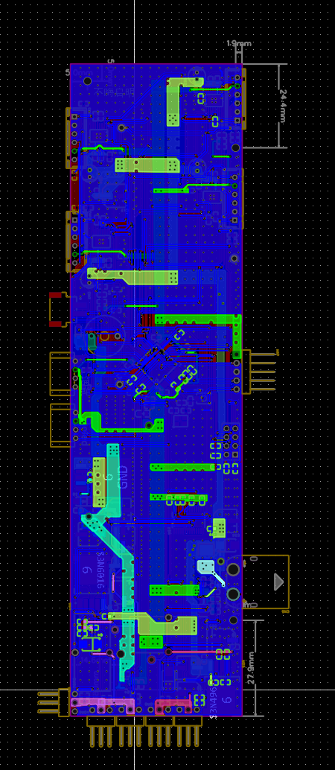
电池持续电流只有4A!!!
图表 2 电机驱动模块
车控电源方案
12V / 1800mAh电池
2mΩ采样电阻＋INA226
VM_12V母线
4×DRV8874
2×XL4015
LM2596-5.0
四个电机
五个舵机
STM32、nRF、INA226等
图表 4 舵机驱动模块
12V->6V
12V->5V->3.3V
电控部分
图表 3 电源管理模块

Slide 23
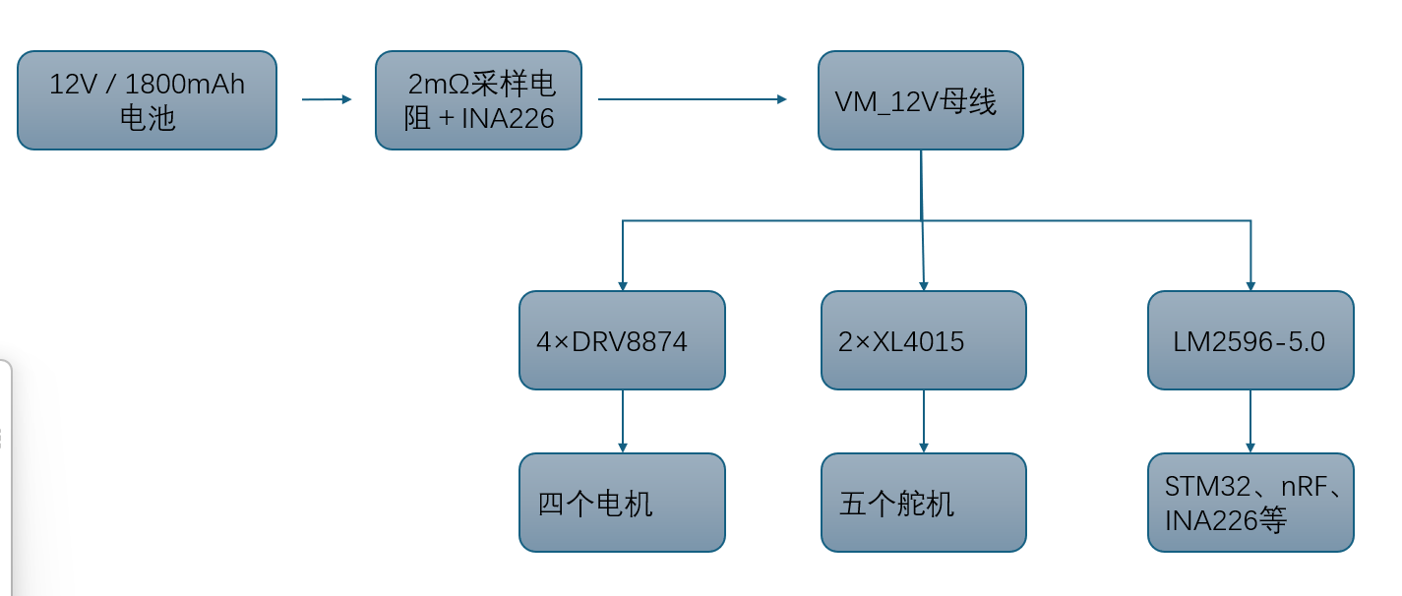
图表 2 电机驱动模块
电池持续电流只有4A!!!
车控电源方案
图表 4 舵机驱动模块
电控部分
图表 3 电源管理模块

Slide 24
图表 2 电机驱动模块
电池持续电流只有4A!!!
车控电源方案
图表 4 舵机驱动模块
电控部分
图表 3 电源管理模块

Slide 25
图表 2 电机驱动模块
电池持续电流只有4A!!!
车控电源方案
图表 4 舵机驱动模块
电控部分
图表 3 电源管理模块

Slide 26
图表 2 电机驱动模块
图表 4 舵机驱动模块
电控部分
图表 3 电源管理模块

Slide 27
机械臂选型：
MG945
MG945
MG945
25KG
图表 4 舵机驱动模块
30KG
汽车底盘
电控部分
图表 2 电机驱动模块

Slide 28
风险点：五只舵机不能同时快速启动
选型：PCA9685
可以输出多路舵机PWM。
只占用MCU两根I²C信号线。
图表 4 舵机驱动模块
电控部分
图表 2 电机驱动模块

Slide 29
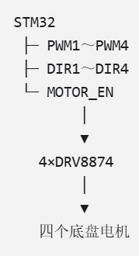
四路电机独立驱动，可以分别进行速度闭环。
图表 4 舵机驱动模块
公共MOTOR_EN可以在急停或失联时快速关闭全部电机
图表 2 电机驱动模块
电控部分

Slide 30
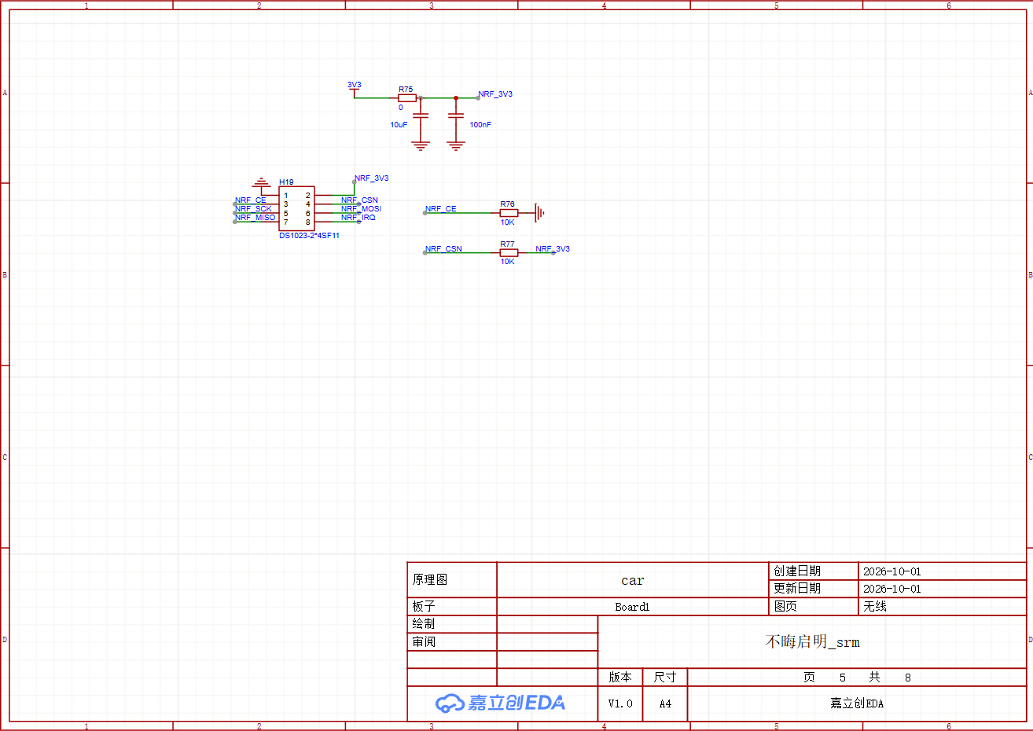
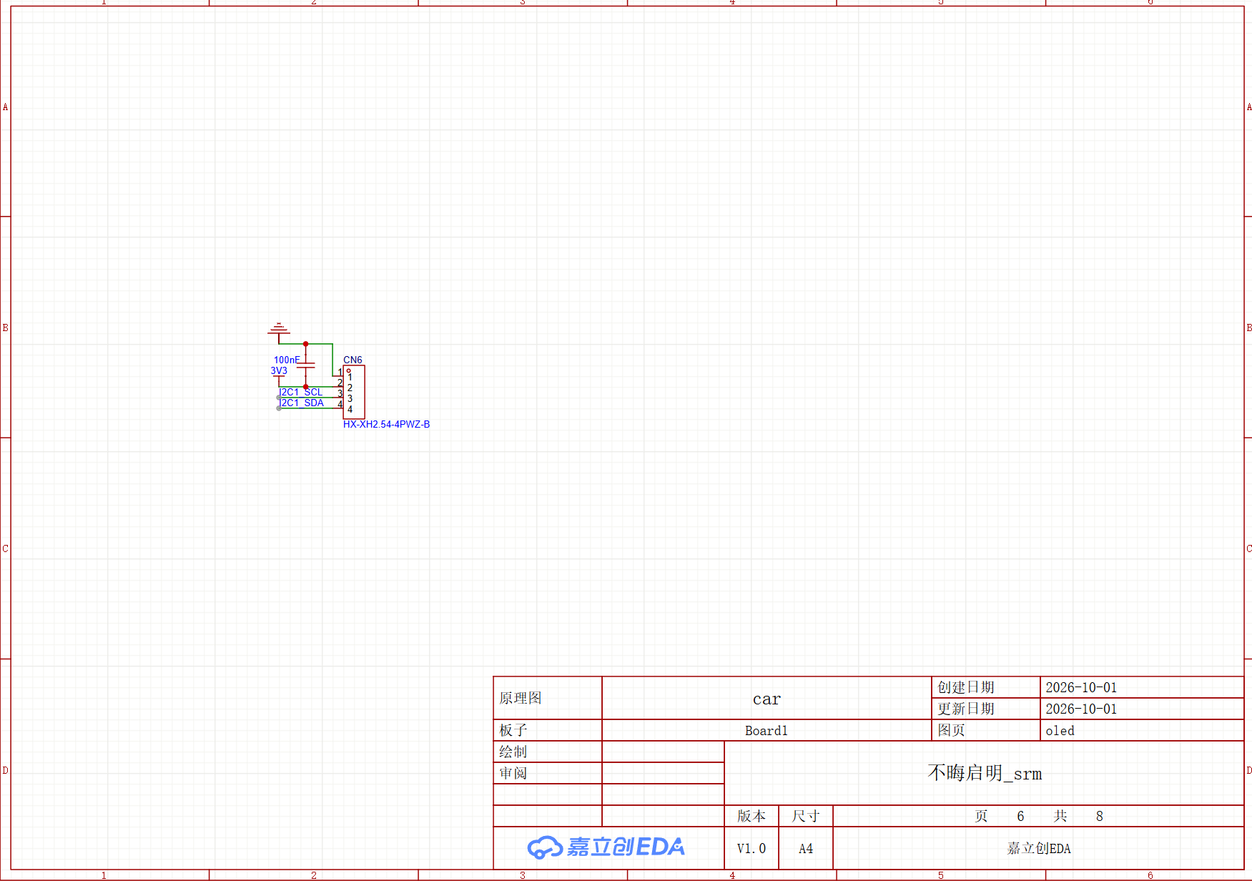
图表 5 无线通讯模块
图表 6 oled模块
通信选型：Si24R1
显示电压、电流、功率和剩余电量
电控部分

Slide 31
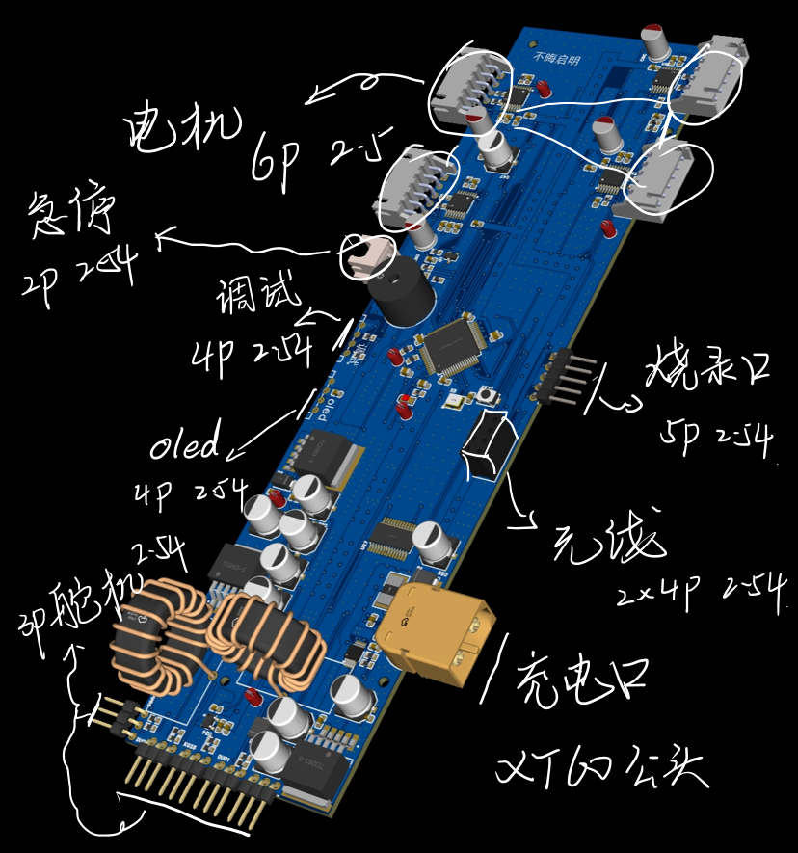
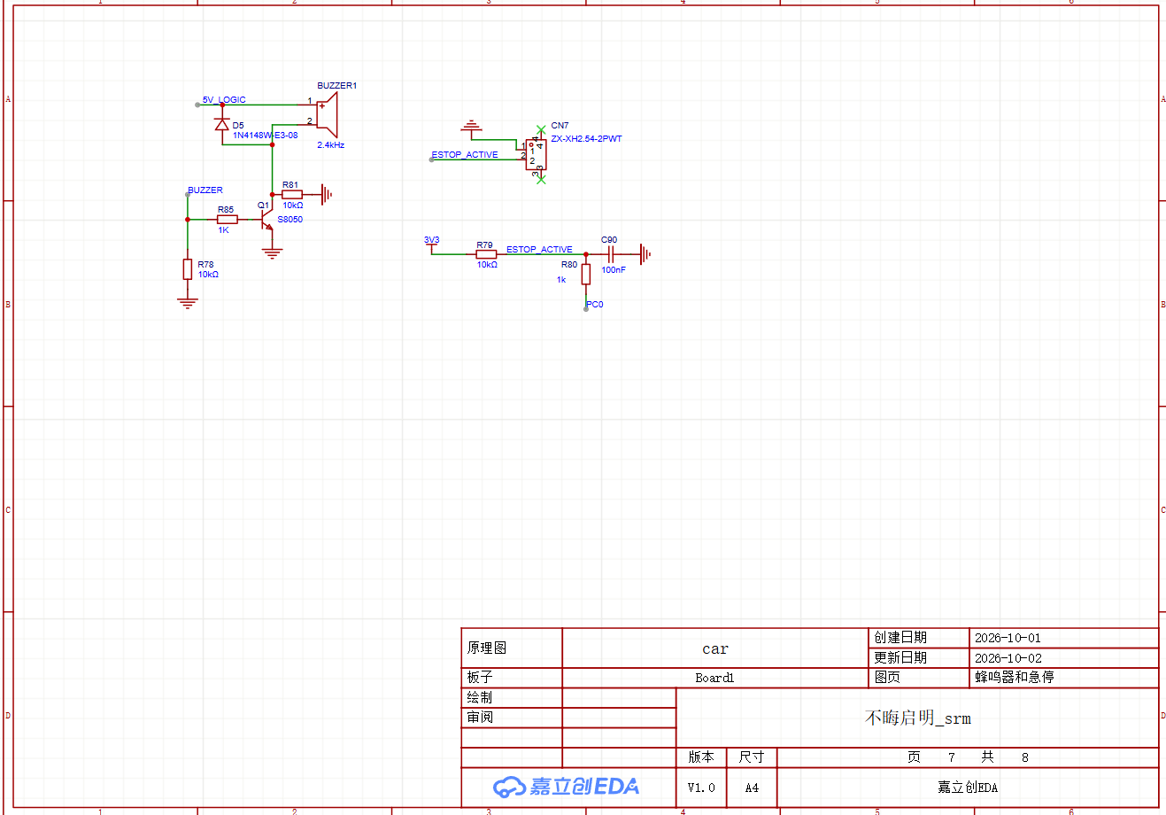
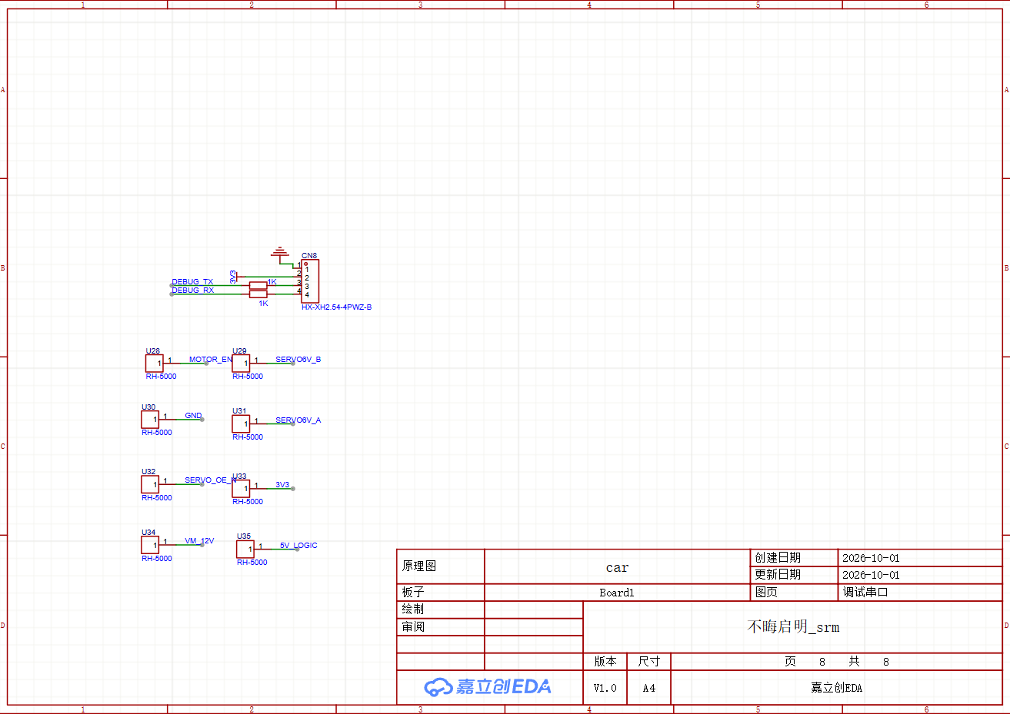
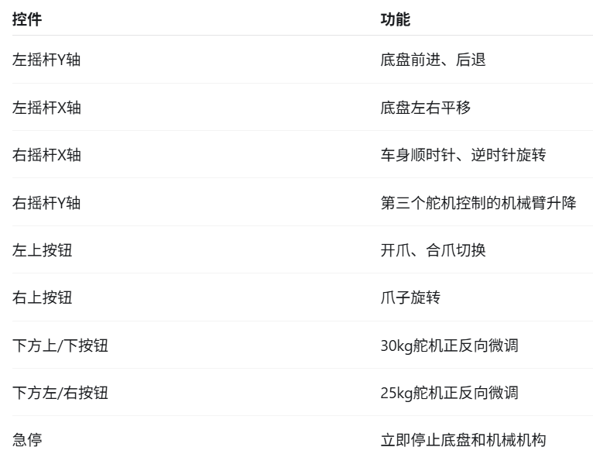
图表 7 蜂鸣器和急停
图表 8 串口调试模块
提示上电、失联、欠压和急停
电控部分
通知MCU立即停止所有动作

Slide 32
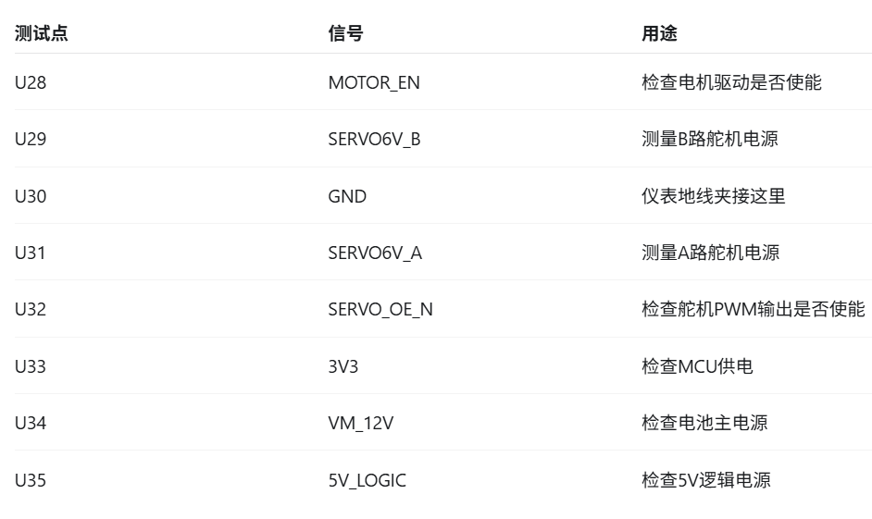
图表 8 串口调试模块
电控部分

Slide 33
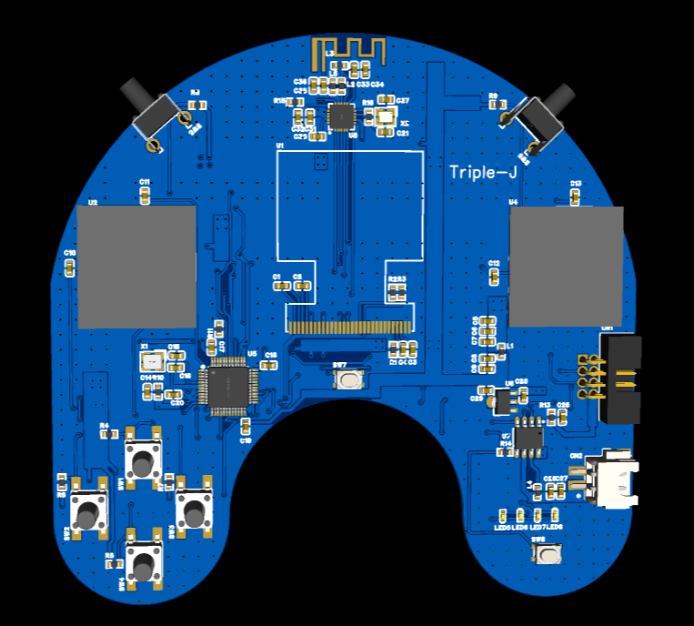
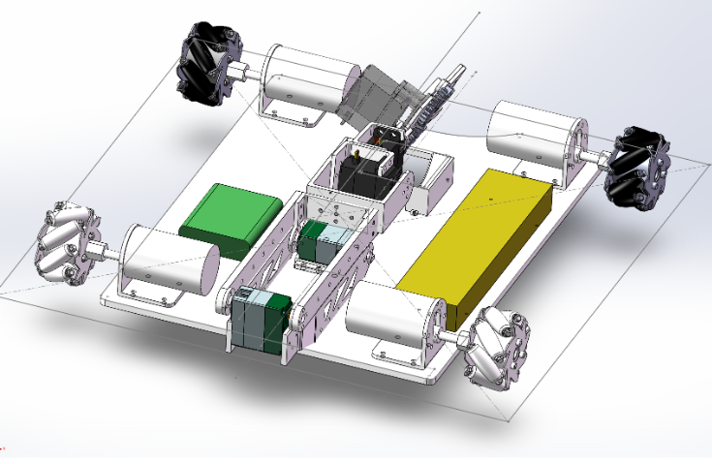
电控部分

Slide 34

电控部分

